Slide 1
КОНВЕКТИВТІ ЖЫЛУАЛМАСУ
Құрастырған: ф.-м.ғ.к., қауымдастырылған профессор, жылуфизика және техникалық физика кафедрасының доценті Исатаев М.С

Slide 2
2 ДӘРІС
2. КОНВЕКТИВТІК ЖЫЛУAЛМAСУ ПРОЦЕСТЕРІНІҢ ҰҚСAСТЫҒЫ ЖӘНЕ ҮЛГІЛЕУ
Ұқсaстық теориясы конвективтік жылуaлмaсуды эксперименттік зерттеудің теориялық негізі ретінде. Критериалды теңдеулер. Ұқсaстық критерийлері. Жылу беру коэффициенттерін эксперименттік aнықтaу әдістері. Жылу беру коэффициенттерін ортaшaлaу
Мақсаты
Ұқсастық теориясының негізінде конвективтік жылуалмасуды модельдеу, ұқсастық критерийлерін қолдануды үйрету және эксперименттік деректерден критериалдық теңдеулер құру тәсілдерін меңгерту.

Slide 3
Кіріспе
Инженерлік жылуфизикада конвективтік жылуалмасуды дәл және сенімді есептеу көптеген практикалық міндеттердің негізінде тұр: жылу алмастырғыштарды жобалау, ауа мен газ ағындарын есептеу, энергетикалық қондырғылардың тиімділігін арттыру, аэро- және гидродинамикалық құрылғыларды оңтайландыру, т.б. Практикада жылу беру процесін толық дифференциалдық теңдеулер жүйесі арқылы шешу көп жағдайда өте күрделі немесе мүмкін емес. Осы себепті инженерлер ұқсастық теориясына және критериалдық теңдеулерге сүйенеді.Ұқсастық теориясы — жылу және масса алмасу процестерін әртүрлі жағдайлар үшін жалпылауға, модельдік қондырғыларда алынған эксперименттік мәліметтерді нақты техникада қолдануға мүмкіндік беретін әмбебап әдістеме. Бұл теория конвективтік жылуалмасудың негізгі заңдылықтарын анықтауға, күрделі процестерді қарапайым модельдер арқылы зерттеуге жол ашады.

Slide 4
1. Ұқсастық теориясы конвективтік жылуалмасуды эксперименттік зерттеудің теориялық негізі ретінде
Ұқсастық теориясының мақсаты — әртүрлі физикалық жағдайларда ұқсас сипаттамалары бар процестерді салыстыру және бірін екіншісі арқылы модельдеу. Екі процесс өзара ұқсас деп есептеледі, егер олардың:
геометриялық ұқсастығы — пішіндері мен өлшемдерінің пропорциясы сақталса;
кинематикалық ұқсастығы — жылдамдық өрістерінің байланысы ұқсас болса;
динамикалық (физикалық) ұқсастығы — процестерді сипаттайтын күштердің қатынастары бірдей болса.
Конвекция жағдайында бұл талаптар ағыс геометриясына, жылдамдықтардың таралуына, тұтқырлық, жылу өткізгіштік, температура градиенттері сияқты параметрлерге қатысты қойылады. Модельдік қондырғыда жүргізілген эксперимент нәтижелерін нақты құрылғыға көшіру үшін осы үш ұқсастық түрі қатаң сақталуы тиіс.
Ұқсастық теориясы теплотехникада үш негізгі міндетті шешеді:
Эксперименттік деректерді жалпылау
— жеке тәжірибелерді кең диапазонға тарату.
Масштабтау және модельдеу
— модель қондырғыда алынған мәліметтерді нақты қондырғыда қолдану.
Критериалдық теңдеулер құру
— өлшемсіз параметрлердің байланысын орнату.
Осылайша, ұқсастық теориясы конвективтік жылуалмасуды тәжірибелік және теориялық зерттеудің негізгі құралы болып табылады.

Slide 5
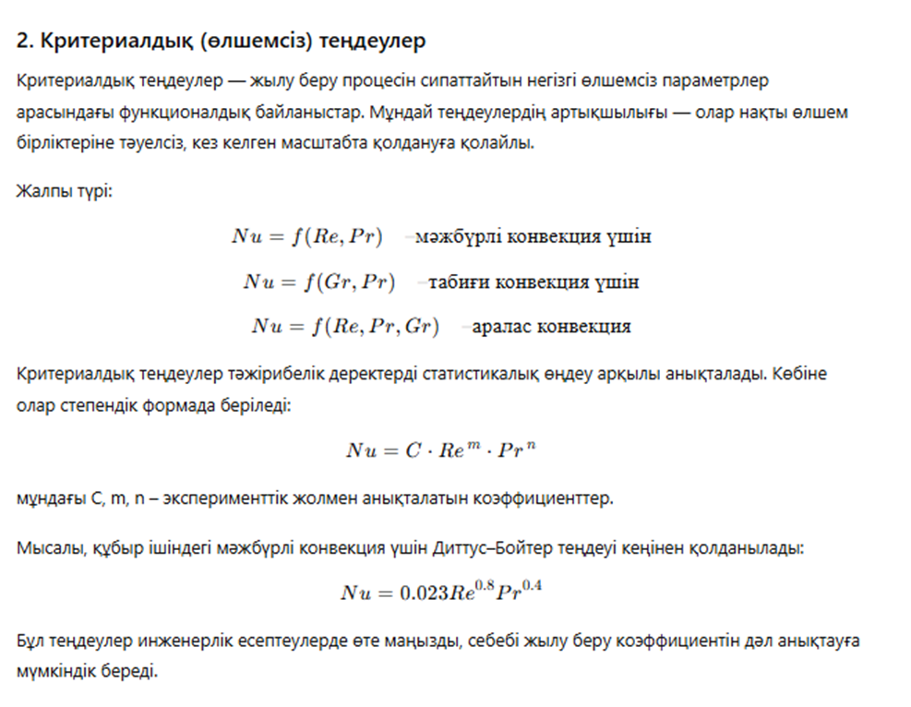

Slide 6
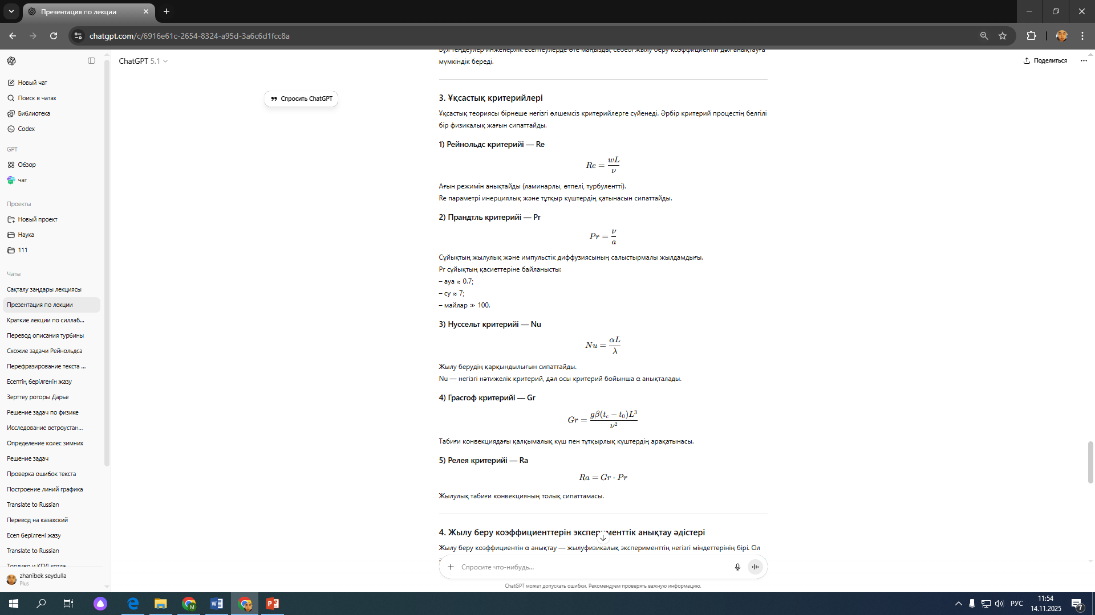

Slide 7
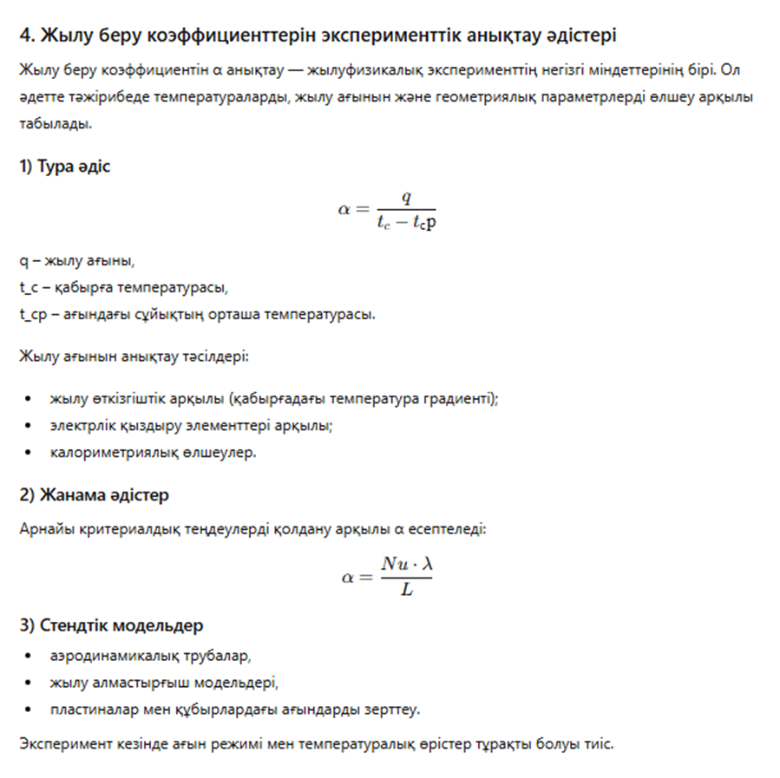

Slide 8
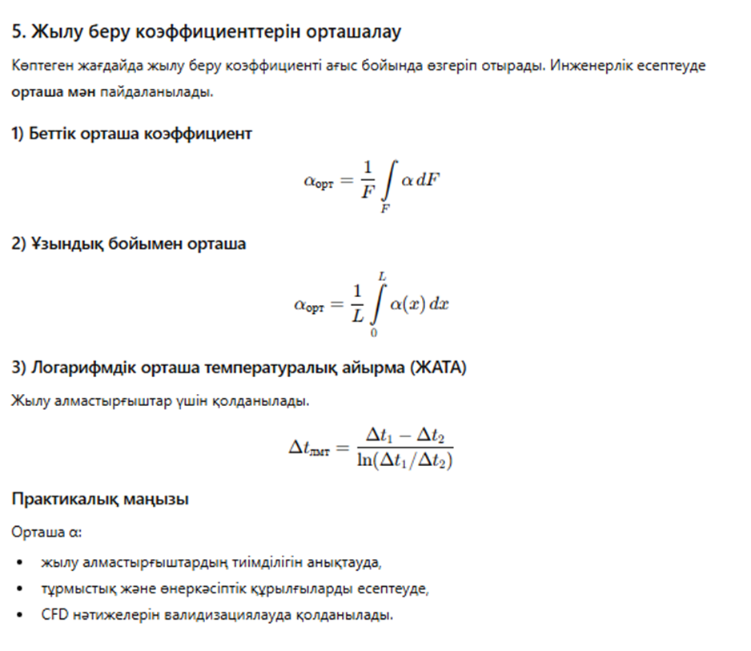

Slide 9
Бақылау сұрақтары
Ұқсастық теориясы қандай міндеттерді шешеді?
Ұқсастық критерийлері (Re, Pr, Nu, Gr, Ra) нені сипаттайды?
Критериалдық теңдеулер қандай жағдайларда құрылады?
Жылу беру коэффициентін эксперименттік жолмен анықтау әдістері қандай?
Температураны қима және ұзындық бойынша орташа­лау не үшін қажет?

Slide 10
Әдебиет:
1. Цветков Ф.Ф. Задачник по тепломассообмену. учеб. пособие / Ф.Ф. Цветков, Р.В. Керимов, В И. Величко. – М.: МЭИ, 2008. – 196 с.
2. Теоретические основы теплотехники: учеб. пособие / В.И. Ляшков. – М.: Высш. школа, 2007. – 300 с.
3. Бойков Г.П. Основы тепломассообмена: учеб. пособие / Г.П. Бойков, Ю.В. Видин, В.М. Журавлев. – Красноярск: ИПЦ КГТУ, 2000. – 272 с.
4. Исатаев М.С. Газдар мен сұйықтардағы конвективті жылуалмасу. - Алматы: Қазақ университеті, 2019. – 100 с.
5. Михеев М.А. Основы теплопередачи / М.А. Михеев, И.М. Михеева. – М.: Энергия, 1973. – 320 с.
6. Теория тепломассообмена: учеб. для вузов / С.И. Исаев, И.А. Кожинов, В.И. Кофанов и др.; под ред. А.И. Леонтьева. – М.: Высш. шк, 1979. – 496 с.
7. Краснощеков Е.А. Задачник по теплопередаче / Е.А. Краснощеков, А.С. Сукомел. – М.: Энергия, 1980. – 288 с.
8. Исатаев С.И., Аскарова А.С., Болегенова С.А., Толеуов Г., Лаврищев О.А., Исатаев М.С., Шакиров А.Л. Специальный физический практикум по физической гидро- и аэродинамике: учебное пособие. – Алматы: Қазақ университеті, 2015. – 220 с.

